Slide 2
Mavzu: Vatanparvarlik nima?
2-dars

Slide 3
Audiomatnni diqqat bilan tinglang.

Slide 4
Oshxonamiz ramzi
“Jajji akademik” jurnalidan

Slide 5
Qaysi rasmlarda rapida, kosov va savat tasvirlangan?

Slide 6
Qaysi rasmlarda rapida, kosov va savat tasvirlangan?

Slide 7
Qaysi rasmlarda rapida, kosov va savat tasvirlangan?

Slide 8
Qaysi rasmlarda rapida, kosov va savat tasvirlangan?
rapida
kosov
savat

Slide 9
Quyida berilgan so‘zlarni ma’nosi bilan moslab o‘qing.
savat
rapida
kosov

Slide 10
Sizningcha, muallifning ushbu audiomatnni yaratishdan maqsadi nima?
A
Tandirdan qanday foydalanishni o‘rgatish
Tandir qanday paydo bo‘lgani haqida ma’lumot berish
B
Tandir o‘zbek milliy oshxonasi-
ning ramzi ekanini tushuntirish
D

Slide 11
Tinglagan matningiz asosida daftardagi topshiriqni bajaring.
1. Quyidagi gaplarni harakatni bildiruvchi so‘zlar bilan to‘ldiring.
Tandirda non, somsa va tandir kabob kabi mazali taomlar ___________ .
Qadimgi odamlar tandirdan nafaqat taom pishirishda, balki uylarni isitishda ham _____________ .
Maxsus tandirlar juda qimmat ___________ va ularni yasaydigan ustalar ham kam _____________ .

Slide 12
Tinglagan matningiz asosida daftardagi topshiriqni bajaring.
1. Quyidagi gaplarni harakatni bildiruvchi so‘zlar bilan to‘ldiring.
Tandirda non, somsa va tandir kabob kabi mazali taomlar tayyorlanadi.
Qadimgi odamlar tandirdan nafaqat taom pishirishda, balki uylarni isitishda ham foydalanishgan .
Maxsus tandirlar juda qimmat turadi va ularni yasaydigan ustalar ham kam uchraydi .

Slide 13
Daftardagi topshiriqni
davomini mustaqil
bajaring.

Slide 14
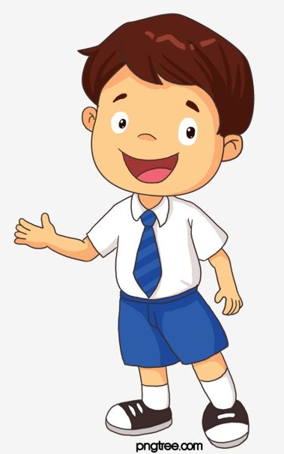
Tandir haqida matnni
oila a’zolaringizga
so‘zlab bering!

